Slide 1

Data Science Bootcamp Junio 2020-Marzo 2021 Madrid
Data Science Bootcamp
Ramp Up
Apoyo
Daniel Ortiz López
Lead Instructor

Slide 2
Links interesantes
Documentación
Resolución de dudas
Cursos online
https://www.python.org/doc/
https://devguide.python.org/documenting/
Buenos tutoriales y artículos
https://realpython.com/
Suele tener muy buenos artículos
https://medium.com/
Página de comunidad de resolución de dudas
https://stackoverflow.com/
Siempre encontrarás a alguien que se ha topado con el mismo error que tu
https://www.google.es/
https://www.edx.org/search
https://www.udemy.com/
https://es.coursera.org/
https://miriadax.net/home

Slide 3
Buscar errores
Si tenemos claro donde resolverlo dentro de la documentación que manejamos, perfecto
Si no, Google
Buscar en inglés
Si lo que buscamos es en Python, lo mejor es poner Python como primera palabra en la búsqueda.
Si necesitamos algo de una librería en concreto, por ejemplo de pandas, no hace falta escribir Python, ya que Google “entiende” que estás buscando algo de Python.
Ante la duda, stackoverflow
Copiar el error y pegarlo en Google en ocasiones funciona. Mucha gente que escribe en stackoverflow, pega el error entero también.

Slide 4
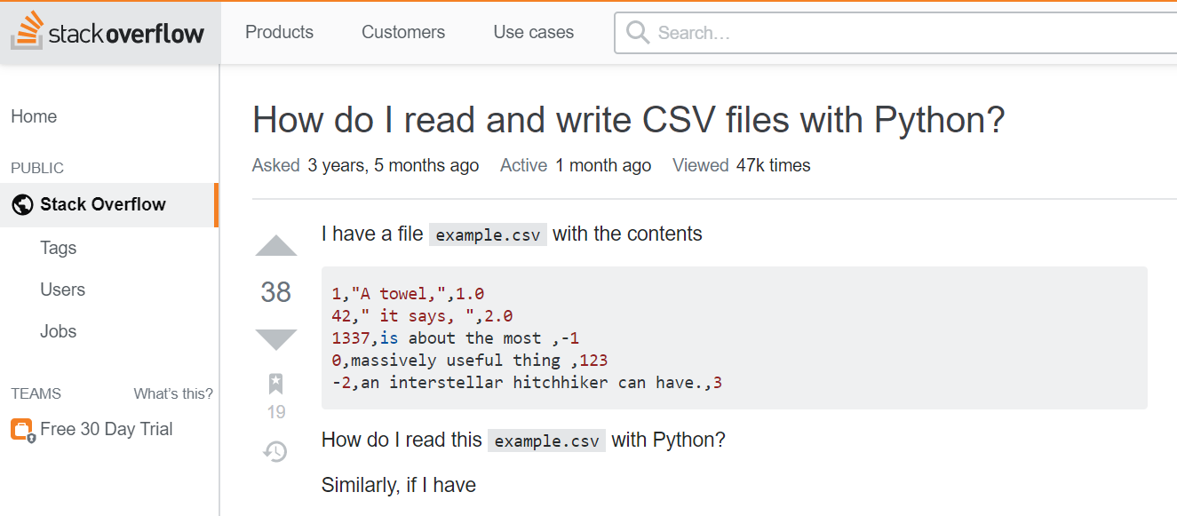
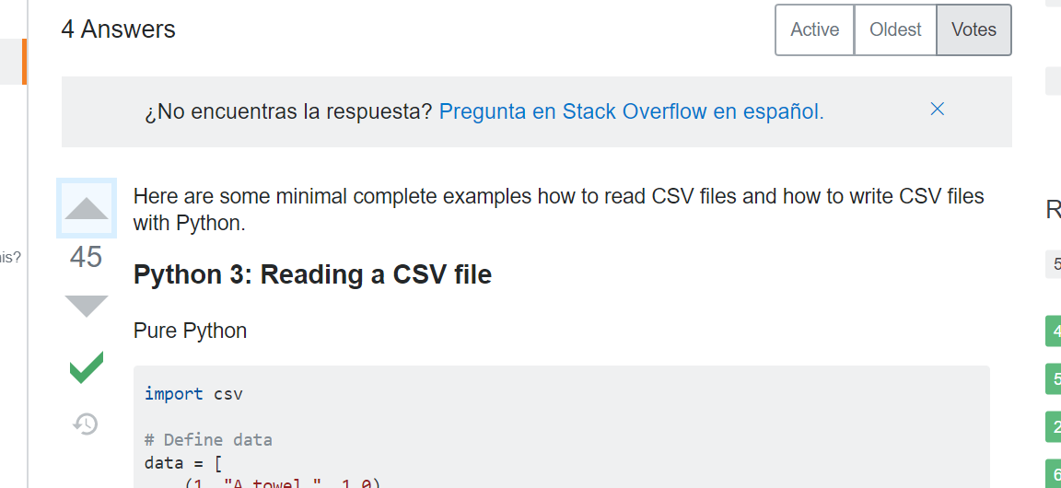
En este ejemplo, busco cómo leer un csv en Python
La pregunta la puntua la gente. Así nos hacemos a la idea de cuánto de relevante es
La duda ha obtenido 4 respuestas. La mejor tiene 45 votos positivos. Tienes que buscar siempre respuestas con muchos votos. Hasta 10 es pobre. El tick verde también es importante ya que indica que la solución es válida.

Slide 5
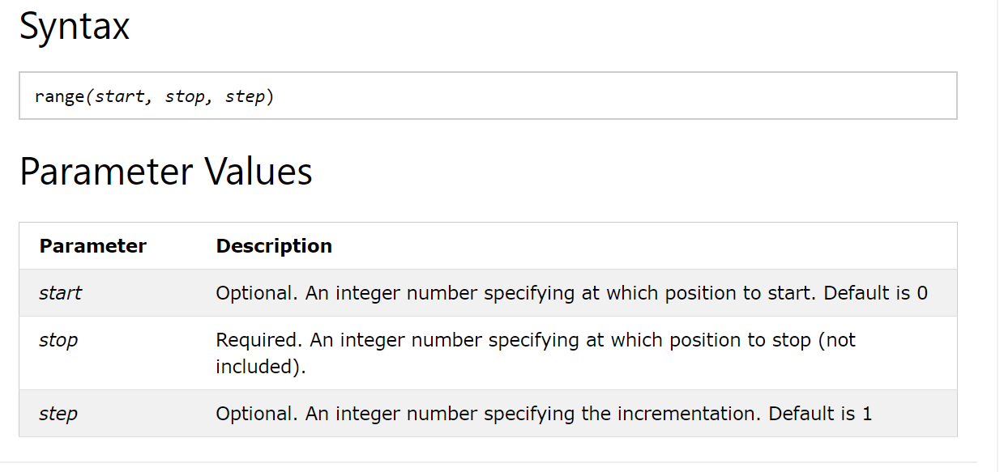
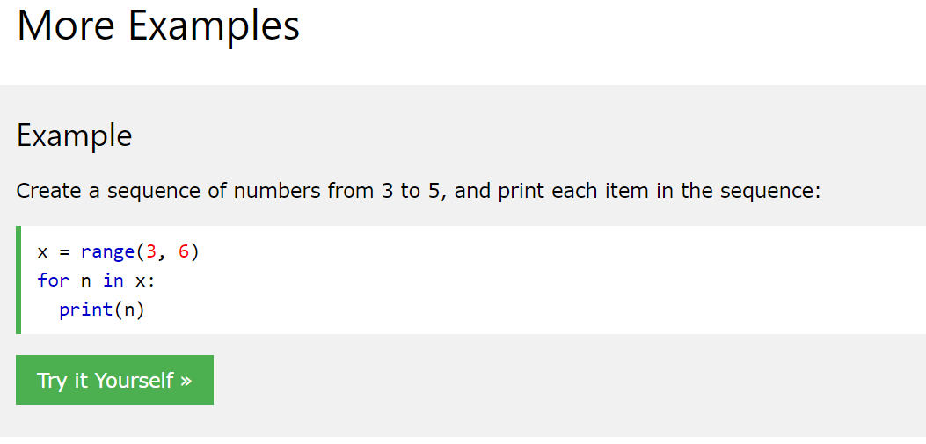
Consultar documentación

Slide 6
Operadores lógicos
AND
OR
NOR
X | Y | Resultado
True | True | True
True | False | False
False | True | False
False | False | False
X | Y | Resultado
True | True | True
True | False | True
False | True | True
False | False | False
X | Resultado
True | False
False | True

Slide 7






Intérprete de Python
Intérprete de Python, encargado de entender y ejecutar nuestro código
Intérprete de R

Slide 8
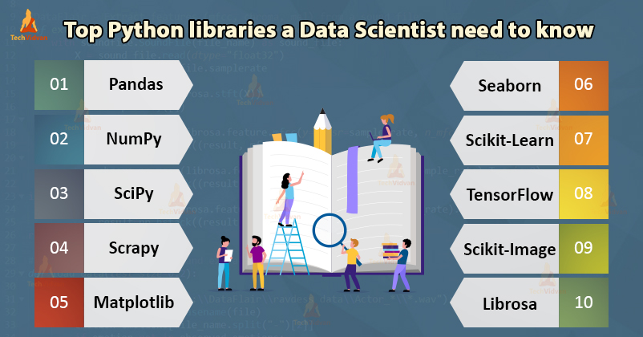

Slide 9
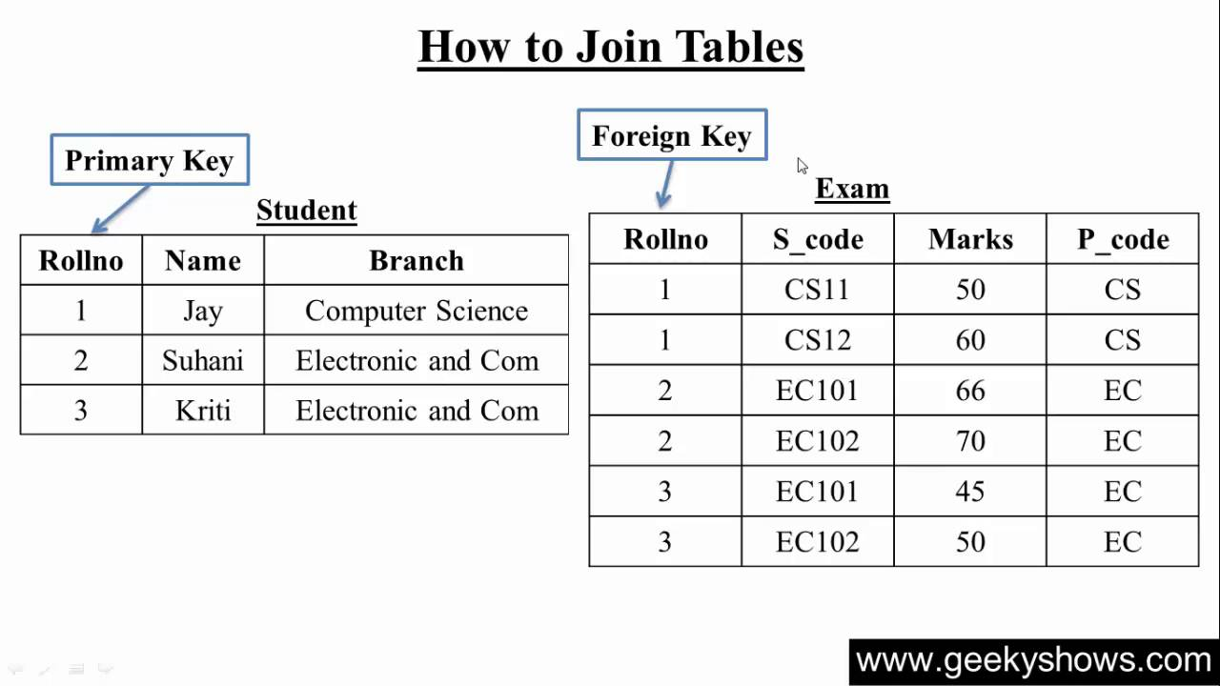
Joins

